Slide 1
Informatieavond juni 2021

Slide 2
Programma
Het team
Economie en Ondernemerschap
Opleiding in vogelvlucht
Studieloopbaanbegeleiding
Beroepshouding
De stage/BPV
Kosten
Start schooljaar

Slide 3
Bedrijfskunde
Ondernemen en bedrijfskunde
het vakgebied dat zich bezighoudt met de organisatie en marktomgeving van bedrijven.
.

Slide 4
Economie en Ondernemerschap specialisaties
Junior account manager
Medewerker marketing & communicatie
Vestigingsmanager groothandel
Facilitair leidinggevende
Juridisch administratief dienstverlener
Medewerker HRM
Bedrijfsadministrateur
Junior assistent accountant
Assistent manager internationale handel

Slide 5
Opleiding in vogelvlucht
Basisjaar:
Alle processen van een organisatie op het gebied van:
-Marketing
-Logistiek
-Administratie
-Verkoop & accountmanagement

Slide 6
Vakken in het basisjaar
Praktijklessen Jong Ondernemen
Bedrijfskundige theorie & vaardigheden
Digitale geletterdheid
Kernvakken Financieel Management
Marketing
Sales
Algemeen Nederlands
Engels
Duits of Spaans
Rekenen
Burgerschap
Extra Coaching en begeleiding

Slide 7
Praktijk: echt zelf ondernemen
Begeleiding door docenten èn ondernemers

Slide 8
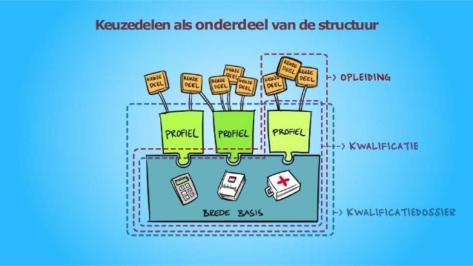
Opleiding in vogelvlucht
* Basisdeel
* Keuzedeel
* Profieldeel (beroepsspecifiek)

Slide 9
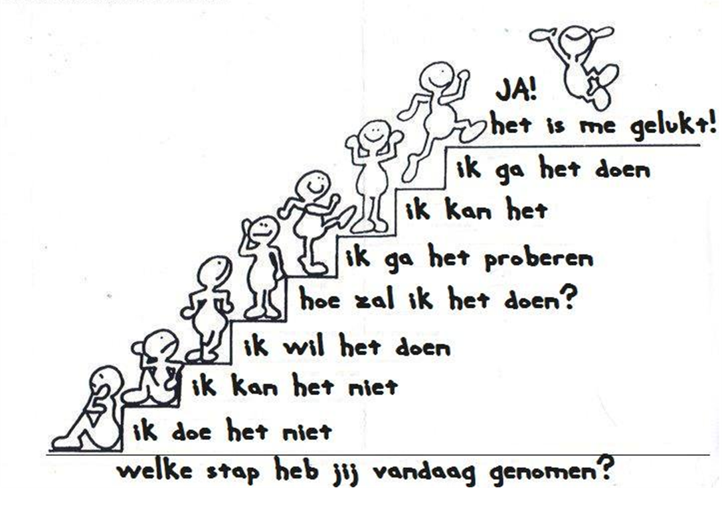
Studieloopbaanbegeleiding
Contactpersoon
Begeleiding, advies & ondersteuning
Iedere periode (4 per jaar) studieadvies
Contact met ouders
Extra ondersteuning
Da Vinci College

Slide 10
Begeleiden thuis
Tips voor begeleiding

Slide 11
Nalezen?
http://tinyurl.com/infoavondcommercieel

Slide 12
Beroepshouding- commercieel
Actief en betrokken
Nieuwsgierig
Initiatief nemen
Afspraak is afspraak
Verzorgd
Representatief
trainingsbroek,
badslippers en petje

Slide 13
De stage (BPV Niveau 4)
Eerste halfjaar van het 2e leerjaar
Laatste halfjaar van het 3e leerjaar
Totale duur: 1280 uur

Slide 14
Studiekosten & boekenlijst
• Wettelijk lesgeld BOL (> 18 jaar): € 1216,00
Dit jaar 50% korting https://duo.nl/particulier/lesgeld/
• Boeken https://www.schoolboek.nl
• Boekengeld incl. licenties rond € 650,- (basisjaar)
• Laptop (specificaties zaten bij de uitnodiging)
• Gratis Office 365 pakket via school
• Reisproduct: www.duo.nl
Check:
davinci.nl/studenteninformatie/kosten

Slide 15
Studiekosten & boekenlijst
Schoolboek.nl
En dan veel keuzes:
Davinci College
Business 2021 – 2022
Communication & Sales 2021 – 2022
Junior Account Manager 1-e leerjaars Bol4 CREBO 24132 2021 – 2020
Andere CREBO’s kunnen natuurlijk ook, check je inschrijving

Slide 16
Introductieweek
Start schooljaar dinsdag 30 augustus
Woensdag 1 september Lifestyledag!!!!

Slide 17
Fijne vakantie!

